Slide 1

EMC基本单位及常用计算

Slide 2
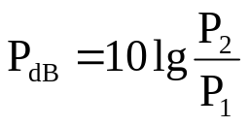
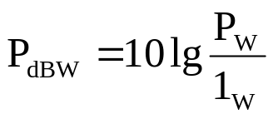
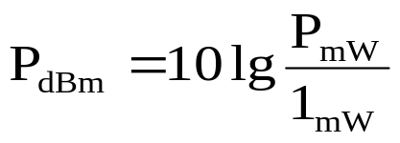
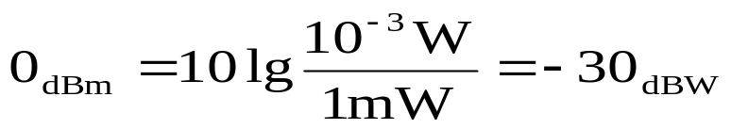
1 测量单位
在电磁兼容（EMC）测量中常用不同的量纲，单位也不尽相同。
1.1 功率 P
功率的基本单位为瓦（W），即焦耳/秒（J/s）。EMC测量中常用分贝（dB）为单位。
dB 是两个量比值，无量纲。
dBW: 以带有功率量纲的dB表示 P₂，即以1W为0dB：
dBmW:若以1mW为0dB，则此时的P₂亦应以mW为单位，即：
显然：

Slide 3
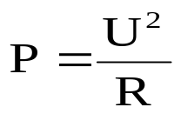
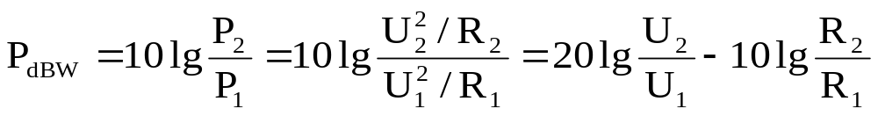
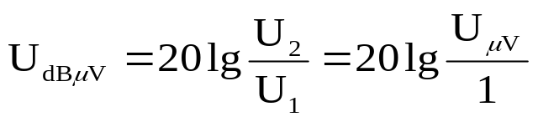
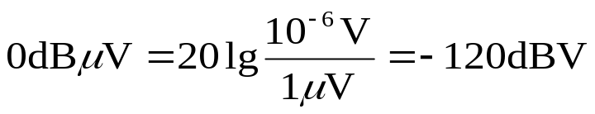
1.2 电压 U
对于纯阻性负载，
以dB表示为：
上式中右端第一项即为电压的分贝值。用μV做单位时，
显然：

Slide 4
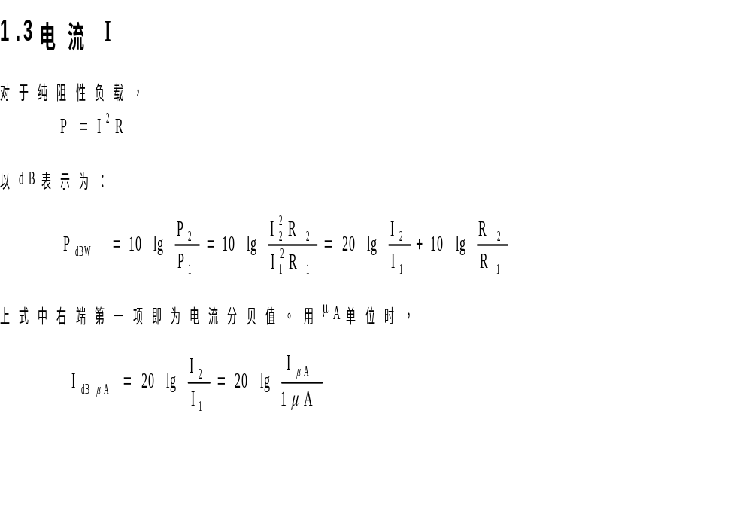

Slide 5
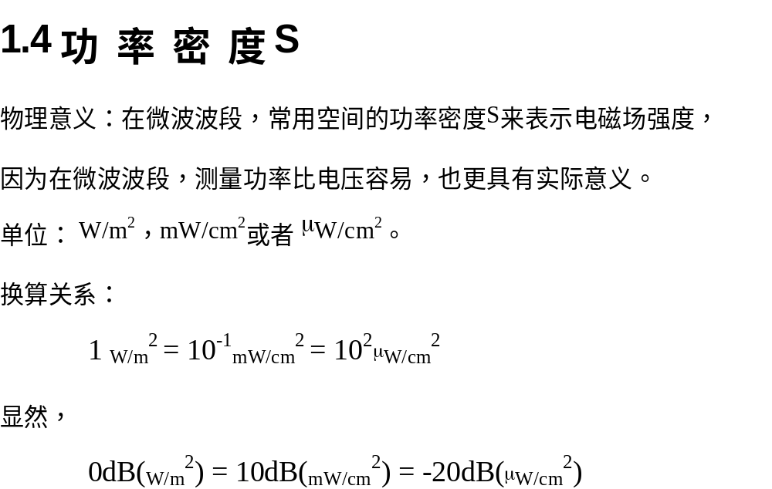

Slide 6
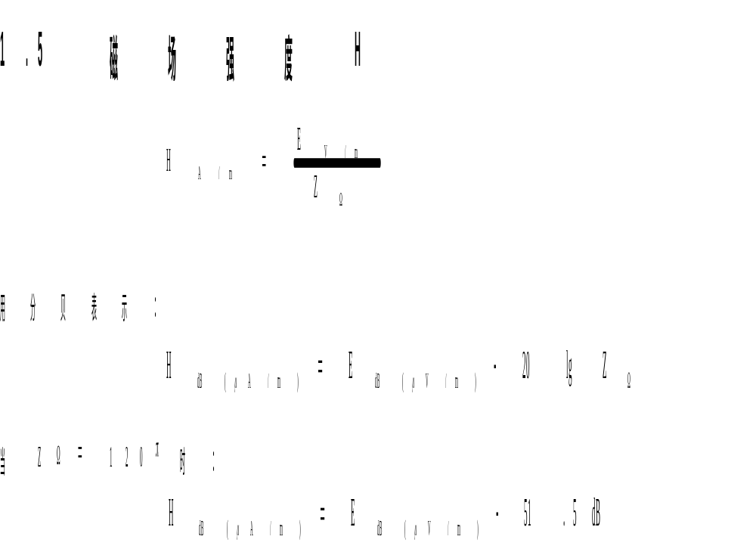

Slide 7


1.6 磁通密度 B
磁通密度的基本单位为特斯拉（T），定义为：
  1T = 1 Wb/m²
  B_{T} = μH_{A/m}
μ ：介质的绝对导磁率，H/m,在真空中 μ₀ = 4π×10-7(H/m)；
如磁通密度用μT做单位，在真空中：
用分贝表示：

Slide 8

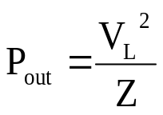

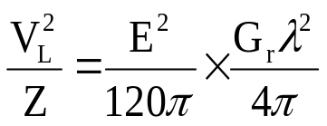
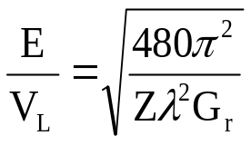
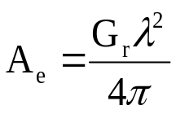

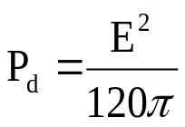
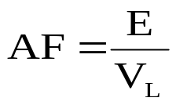
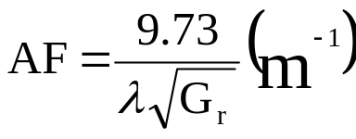

2 .1 天线系数 AF的计算
由：
因为：
当Z为50欧姆时，直接计算AF得到：
用dB表示：

Slide 9

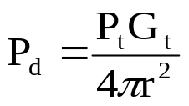
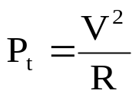

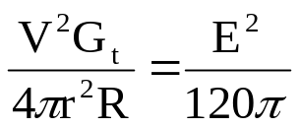
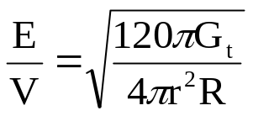
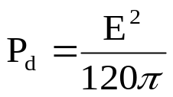
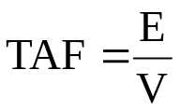
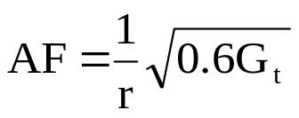

2.2 发射天线系数TAF的计算
由：
因为：
当Z为50欧姆时，直接计算AF得到：
用dB表示：

Slide 10
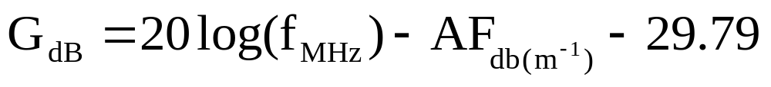
2.3 天线增益 G
在观察点获得相同辐射功率密度时，方向性天线的输入功率小于均匀辐射天线的输入功率的倍数。
天线增益除包含天线的方向性特征外，还包含天线由输入功率转化为场强的转换效率。
2.4 TAF 和 AF 的转换计算

Slide 11
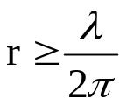
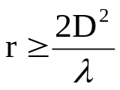
3 EMC计算常用公式
3.1 远场条件
或者：
3.2 功率与电压转换
P = V² / R
在EMC测量中，常用 mW 和μV做单位，电阻通常为50Ω时，由
  P_{dBW}= U_{dBV}- 10lg(R_{Ω}/1)
  P_{dBW} = P_{dBm} – 30
  U_{dBV}= U_{dBμ} - 120
可得到：
P_{dBm} – 30= U_{dBμ} - 120- 10lg50
所以：U _{dBμ} = P _{dBm} + 107

Slide 12
3.3 功率与电流转换
P = I² R
在EMC测量中，常用 mW 和μV做单位，电阻通常为50Ω时，由
  P_{dBW}= I_{dBA}+10lg(R_{Ω}/1)
  P_{dBW} = P_{dBm} – 30
  I_{dBA} =I_{dBμ} − 120
可得到：
P_{dBm} – 30= I_{dBμ} - 120+10lg50
所以：
I_{dBμ} = P_{dBm} + 73
3.4 电压与电流的转换
由3.2和3.3可知：
  I_{dBμ} = U _{dBμ} - 34

Slide 13



3.5 电场强度与磁场强度的转换（远场）
3.6 磁场强度与磁通密度的转换（真空）
  B_{T} = μH_{A/m}
B：磁通密度，特斯拉（T）；
H：磁场强度，A/m；
μ ：介质的绝对导磁率，亨（H/m）,在真空中 μ₀ = 4π×10-7亨；
用分贝表示：

Slide 14

3.7 功率密度与场强的转换（远区场）
由公式：
Z = E/H
Z₀ = 120π
得到： S = E²/120π
其中：
S ：功率密度，W/m²;
E ：电场强度， V/m;
H ：磁场强度，A/m；
Z ：空间的波阻抗，Ω；
Z₀：自由空间波阻抗，120π；

Slide 15




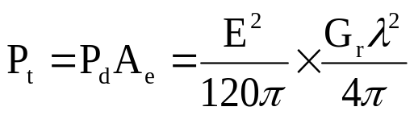

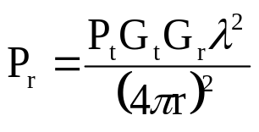
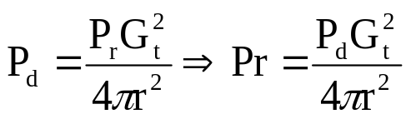
用分贝表示：
  10lgSw/m² = 20lgE v/m – 10lg120π
即：
3.8 接收天线与发射天线的功率转换

Slide 16
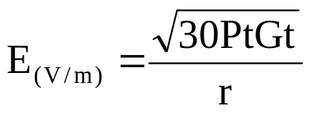
3.9 场强与发射功率转换公式（远区场）
其中：
Pt：发射功率， W；
Gt：发射天线增益；
r：远离发射点距离，m；

